Slide 1

1 сынып
математика

Slide 2

Қайырымды жүрекпен,
Мейірімді тілекпен,
Ізгілікті ниетпен
Қамқор болып өсемін.

Slide 3



Сабақтың тақырыбы:
Есепті салыстрыру
1 СЫНЫП

Slide 4

Сабақтың мақсаты:
Білімділігі: Есептерді шығару, салыстыру, есеп шығаруда сызбаларды қолдана білу дағдыларын бекіту.
Дамутышылығы: оқушылардың математикалық білімі арқылы ойлау қабілетін дамыту; есептеу машықтарын жетілдіру; өздіктерінен жұмыс істеуге, жұмыста шапшандылық танытуға машықтандыру.
Тәрбиелігі: өзін-өзі басқаруға, ұжымдылыққа, белсенділікке тәрбиелеу. Жауапкершілікті сезіне білуге үйрету.

Slide 5
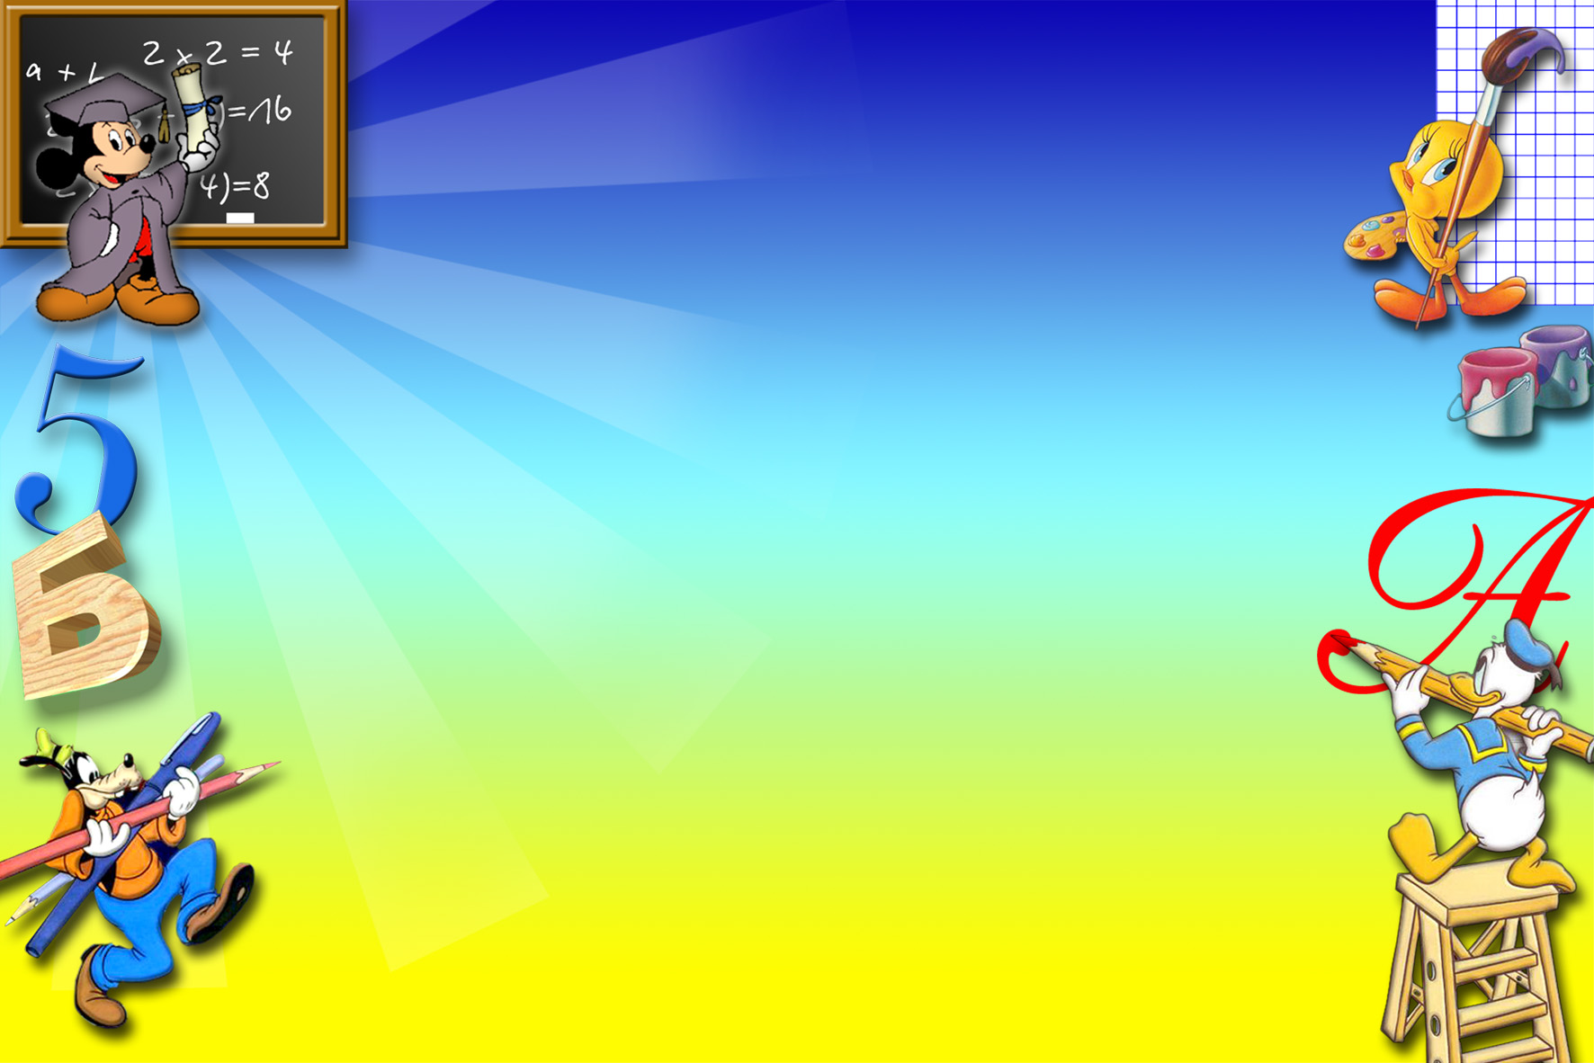

Бүгінгі сабақта:
Ұйымдастыру.
Математикалық диктант
Сөзжұмбақ шешу
Оқулықпен жұмыс
Дәптермен жұмыс
Қорытынды.
Бағалау.

Slide 6
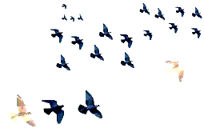
1. Қосудың компоненттерін атайық
2. Азайтудың компоненттерін атайық

Slide 7
1. Бірінші қосылғыш 7, екінші қосылғыш 1. Қосындыны тап.
2. Азайғыш 5, айырма 4, азайтқышты тап.
3. Екінші қосылғыш 3, бірінші қосылғыш 2 қосындының мәнін тап.
4. 5 шығу үшін 1- ді қандай санға артыру керек?
5. 4 шығу үшін қандай саннан 1- ді азайту керек?
6. 7 шығу үшін 6 – ға нешені қосу керек?
7. 6 санының 5 – тен нешеуі артық?
8. 4 саны 8 – ден қаншаға кем?

Slide 8
Оқулықпен
жұмыс
158 бет, №1
а) Алғырлар
ә) Тапқырлар

Slide 9

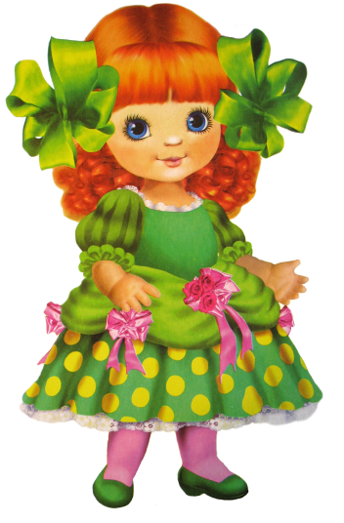


Дәптермен
жұмыс
51 бет, №1

Slide 10
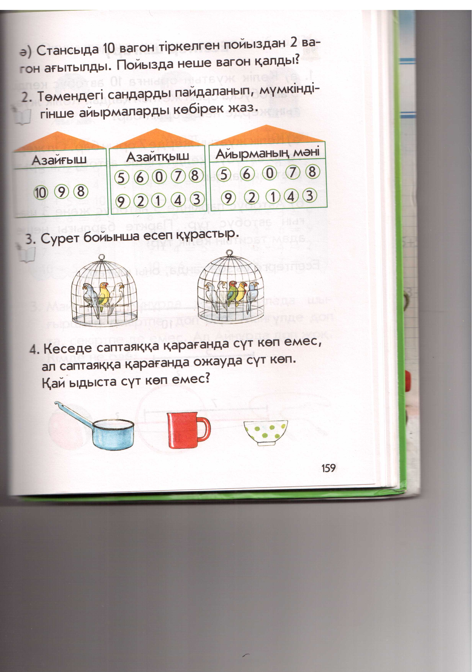
№3
Сурет бойынша есеп құрастыр

Slide 11

Сергіту сәті
Құсқа ұқсап бәріміз,
Қане, қанат жаяйық.
Құс сияқты қалықтап,
Ұшып-ұшып алайық!

Slide 12
№ 2 жаттығу
Алғырлар 10
Тапқырлар 9

Slide 13
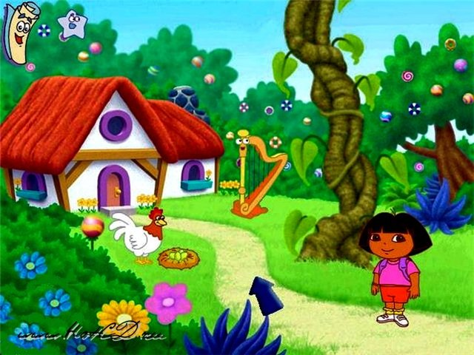
Кросворд
шешу

Slide 14
№ 4
Бос тор көзде тұруға тиісті санды ата:
-5
+2
9
-3
+7
6
+0
-1
10
-3
+1
9

Slide 15
Үйге тапсырма:
№ 2, 4 есеп
159 бет

